Slide 1
BK tehnike ZA rad s nesanicom
Katarina Stulić

Slide 2
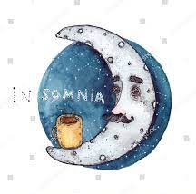
Što je nesanica?
Iskustvo lošeg spavanja po noći koje utječe na to kako se osjećamo tijekom dana
24-satni poremećaj : uz teškoće spavanja po noći postoje i dnevni problemi → problemi na poslu, u odnosima, umor, iritabilnost, depresivnost ....
Check-lista – potvrđivanje postojanja problema sa spavanjem
Druge smetnje spavanja : eliminacija zdravstvenih poteškoća (apneja, narkolepsija, parasomnija.. )

Slide 3
Za vrijeme noći (Moj problem je što…)
Ne mogu zaspati na početku noći
Ne mogu spavati bez buđenja tijekom noći
Ne mogu zaspati i ne mogu spavati bez buđenja
Za vrijeme dana (Moje loše spavanje rezultira…)
Umor ili smanjena energija
Dnevna pospanost
Kognitivne teškoće (pažnja, pamćenje)
Smetnje raspoloženja (iritabilnost, loše raspoloženje)
Loša izvedba (posao, obaveze)
Problemi u odnosima (obitelj, prijatelji)
Čestina (Ovi problemi se javljaju…)
Jednom ili dva puta tjedno
3 ili više noći u tjednu
Manje od 3 mjeseca
Više od 3 mjeseca

Slide 4
Uzroci nesanice
1. Predisponirajući faktori
Genetska komponenta za nesanicu, reaktivnost na stres, anksioznost
2. Precipitirajući faktori
Veće životne promjene; nezaposlenost, bolest .. (dobre i loše)
Obično kratkotrajna nesanica (akutna traje kraće od 3 mjeseca)
3. Podržavajući faktori
Briga radi nespavanja -> anksioznost i frustracija
Dovodi do kronične nesanice

Slide 5
Perzistirajuća nesanica
Briga oko dnevnih efekata lošeg spavanja
Pokušavanje i neuspjeh
Nemogućnost spavanja
Briga oko lošeg spavanja

Slide 6
Različiti tretmani u liječenju nesanice
1. Lijekovi
2. Psihoterapijski pristupi
3. Ostalo
1) Lijekovi
Benzodiazepini – pomažu pri zaspivanju, ali ne pomažu dugoročno ( nisu prikladni za perzistirajuću nesanicu koja traje mjesecima ili godinama )
Antidepresivi i antihistaminici – propisani za drugu svrhu, ali uzrokuju pospanost
Melatonin
Nema potvrde da funkcioniranju dugoročno, nije dobro rješenje za perzistirajuću nesanicu.
Nakon prekida uzimanja – povratak problema sa spavanjem!

Slide 7
2) Psihoterapija
Puno znanstvenih dokaza da pomaže kod problema s nesanicom, osobito KBT – pomaže i kratkoročno i dugoročno (misli, ponašanja i emocije nas ometaju pri spavanju)
Utjecaj jakog svjetla – učinkovit u tretmanu poremećaja cirkadijurnog ritma, kod nesanice upitno
3) Ostale tehnike
Čaj od kamilice, čaša toplog mlijeka prije spavanja, posebni jastuci, NLP, itd. – nema znanstvenih dokaza

Slide 8
BK tehnike u tretmanu nesanice
Postavljanje jasnih ciljeva
Pisanje dnevnika spavanja
Uspostavljanje higijene spavanja
Priprema za spavanje
Veza krevet – spavanje
Kvaliteta obrasca spavanja
Kognitivne tehnike (Umirivanje misli, evaluacija NAM, ACT, tehnike relaksacije)
Evaluacija i praćenje

Slide 9

Postavljanje jasnih ciljeva
Postavljanje osobnog cilja – specifičan i dobro definiran
Loše postavljen cilj: Želim spavati kao prije
Dobro postavljen cilj: Želim spavati cijelu noć bez buđenja, biti bolje raspoložen tijekom dana i biti se u stanju bolje slagati s drugim ljudima.

Slide 10
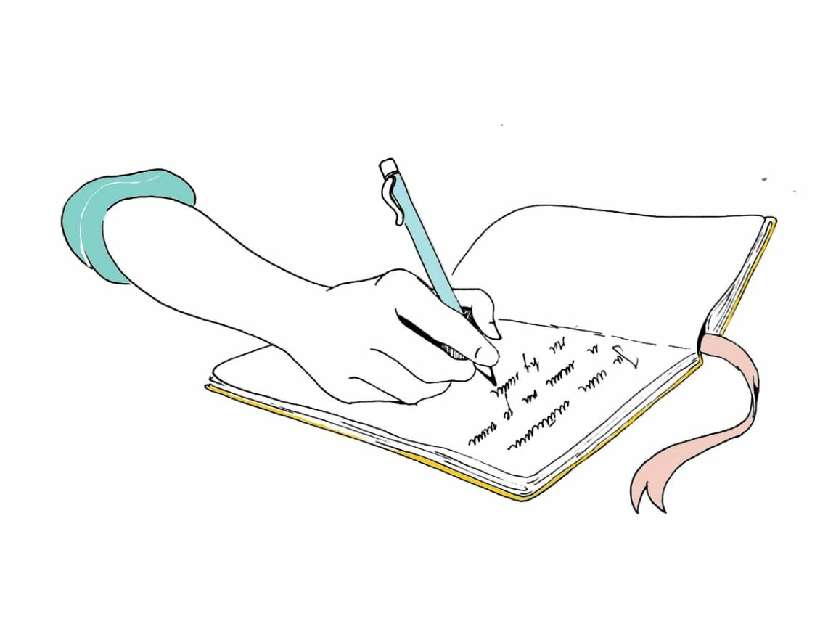
Bihevioralne tehnike
Pisanje dnevnika spavanja – pomaže pri ‘’mjerenju dužine spavanja’’ tj. pri praćenju napretka
Tablica koja se ispunjava svako jutro – pokazuje kako smo spavali
Dnevnik spavanja pisati barem 2 tj. prije tretmanskih intervencija
Dnevnik pisati sve dok problemi s nesanicom ne prođu

Slide 11
Mjerenje dužine spavanja | 1 | 2 | 3 | 4 | 5 | 6 | 7
1. Jeste li spavali preko dana juče? Ako da, koliko dugo (u minutama)?
2. U koliko sati ste se ustali jutros?
3. U koliko sati ste se jutros probudili?
4. U koje vrijeme ste otišli u krevet sinoć?
5. U koliko sati ste sinoć ugasili svjetlo namjeravajući spavati?
6. Koliko vremena vam je bilo potrebno da zaspete? (u minutama)?
7. Koliko dugo ste bili budni tijekom noći (ukupno u minutama)?
8. Koliko ste sveukupno spavali? (sati/minute)?
9.Koliko alkohola ste sinoć popili?
10. Jeste li uzeli tablete za spavanje sinoć? Ako da, koliko?

Slide 12
Mjerenje kvalitete sna (efikasnost spavanja)
Postaviti si dodatni cilj: Povećati efikasnost spavanja
Osobe s nesanicom – neefikasni spavači – spavaju samo dio noći, dok efikasni spavaju većinu noći
Dobar spavač – spava 90% vremena u noći, 8 h provedeno u krevetu (480 min); od toga 10% budnosti (48 min)
Formula za računanje efikasnosti spavanja: Ukupno vrijeme za koje mislite da spavate : Ukupno vrijeme koje uobičajeno provedete u krevetu * 100
: * 100 = %

Slide 13
Poboljšanje higijene spavanja
Lista stvari koje možemo kontrolirati da bismo si povećali vjerojatnost dobrog sna tijekom noći
ŽIVOTNI FAKTORI
4h prije spavanja ograničiti unos kofeina i alkoholnih pića te izbjegavati veće obroke
2h prije spavanja smanjiti tjelovježbu
Smanjiti unos nikotina
FAKTORI SPAVAĆE SOBE
Smanjenje buke i svijetla
Temperatura sobe oko 18°C
Udobni madrac i jastuci ☺

Slide 14
Priprema za spavanje
Prosječno vrijeme navečer | Planirani raspored
7:30 | Uvid u tablicu ‘’Planiranje vremena’’
7:45 – 8:30 | Završavanje dnevnih aktivnosti (posao i kućanski poslovi)
8:30 – 10:00 | Završavanje ostalih aktivnosti
10-11:15 | Posao i aktivnosti su gotove
 | Vrijeme za relaksaciju (čitanje, TV, relaksirajuće vježbanje, itd.)
11:15 | Vrijeme prije odlaska u krevet (kupanje, presvlačenje)
11:30 | Odlazak u krevet Vježbati relaksiranje
Razvijanje ‘’wind-down routine’’
60-90 minuta prije odlaska u krevet
Vrijeme opuštanja i pripreme za spavanje
Osmisliti svoju rutinu - npr. usporavati s radnim aktivnostima i završiti ih; odvojiti vrijeme za opuštanje i relaksaciju
Cilj dobro osmišljene rutine – opuštanje

Slide 15
Veza krevet – spavanje
Osobe koje pate od nesanice krevet povezuju s anksioznošću (nemogućnost spavanja, osjećaj slabosti, frustracija)
Pravila za osnaživanje veze krevet – spavanje:
Pravilo : krevet služi za spavanje
Pravilo: četvrt sata ( 15 minuta za usnivanje)
Pravilo: pospanosti (odlazak u krevet samo kada se osobi spava )
Pravilo: čuvanje spavnja za noć (izbjegavanje dnevnog spavanja)

Slide 16
1) Pravilo krevet služi za spavanje
Ne koristiti krevet za ništa drugo, osim za spavanje (gledanje TV-a, čitanje, pričanje na mobitel)
Npr. čitanje u krevetu za osobu koja ne pati od nesanice – povezano s ugodom, potiče uspavljivanje
Za osobu s nesanicom – čitanje povezano s osjećajem anksioznosti, ne potiče uspavljivanje
2) Pravilo četvrt sata
Dobri spavači zaspu unutar 15 minuta od odlaska na spavanje
‘’Prilika od 15 minuta’’ – ako osoba ne zaspe u vremenu od 15 minuta, to vrijeme se ne produljuje na 30 minuta (jer se jača osjećaj anksioznosti), već se osoba ustaje iz kreveta i radi nešto drugo dok se opet ne osjeti pospanom – ponovno se daje ‘’prilika od 15 minuta’’

Slide 17
3) Pravilo pospanosti
Osobe koje pate od nesanice ne znaju prepoznati kada su umorne, a kada pospane
Znakovi pospanosti:
Umorne oči
Bolni mišići
Nekontrolirane reakcije kimanja glavom
Manjak energije
Zijevanje
Znakovi koji upućuju da je vrijeme za odlazak u krevet
Ne ići u krevet ‘’jer je vrijeme za odlazak na spavanje’’, već kad osjetimo pospanost!
4) Pravilo čuvanja spavanja za noć
Izbjegavati spavanje tijekom dana
Iako može biti teško – spavanje preko dana može smanjiti potrebu za spavanjem navečer

Slide 18
Reguliranje obrasca spavanja
Koliko je vremena potrebno za spavanje?
Prosjek vremena spavanja za 10 dana
Određivanje količine vremena u krevetu
Vrijeme ustajanja
Vrijeme odlaska u krevet
Promjena okvira spavanja
Nakon povećanja efikasnosti spavanja (dnevnik spavanja)
Na kraju svakog tjedna provjeriti efikasnost spavanja –> produženje okvira spavanja za 15 min
Praćenje spavanja
Okvir spavanja (min. 5h)

Slide 19

Kognitivne tehnike
Ljudi koji pate od nesanice – fizički iscrpljeni i umorni, dok su misli vrlo „žive” i aktivne
Često nas upravo misli održavaju budnima – analiziranje što se dogodilo tijekom dana i što nas očekuje sutra
‘’Putting the day to rest’’ – analiziranje na početku večeri, ne pred spavanje
Sjesti predvečer na mirno mjesto barem 20 min.
Sjetiti se što se dogodilo tijekom dana, kako su protekli događaji i što mislimo kakav je bio dan.
Napisati ključne događaje na papir (dnevnik) – zašto se osjećamo dobro? Što nas muči?
Napraviti popis stvari koje trebamo učiniti i korake za njihovo izvršenje.
Razmisliti o sutrašnjem danu i stvarima koje nas očekuju ( napisati raspored u dnevnik)
*Ako nam nove zabrinjavajuće misli padnu na pamet u vrijeme spavanja – zabilježimo ih na papirić pored kreveta

Slide 20
NAM i nesanica
Moje misli o spavanju i nespavanju (NAM) | Kako se osjećam (emocije) | Adekvatniji odgovor na moje misli.. | Kako se osjećam sada..
‘’Nikada neću zaspati’’ | Frustrirano, beznadno, bez kontrole | ‘’Gotovo sigurno ću zaspati. Uvijek zaspem barem na kratko. ‘’ | Olakšanje, više opušteno
Provjera točnosti misli (i zamjena adaptivnim mislima ili mislima suočavanja)
Dokazi za i dokazi protiv misli

Slide 21
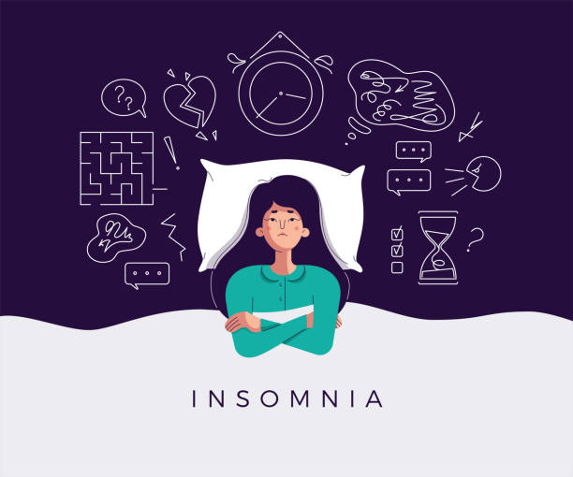
Prestati se „truditi”oko sna
„ Your problem is not so much being awake, but having a strong emotional response to being awake „

Slide 22
Evaluacija dnevnih emocija
Nesanica = 24 - satni problem
Praćenje misli i emocija tijekom dana
Suočavanje s nesanicom, ali i drugim problemima

Slide 23
Kako zadržati postignuti napredak?
1. Koristite sve predložene BK tehnike, a ne samo nekoliko
2. Imajte na umu da za promjene treba vremena i da će povremeno biti teško (stvaranje nove navike) uz povremene padove. Ostati motiviran i ustrajati
3. Ako dođe do povrata simptoma – ostati pozitivan, jednom ste već uspjeli
*** Loše prospavana noć - ne znači povratak nesanice

Slide 24
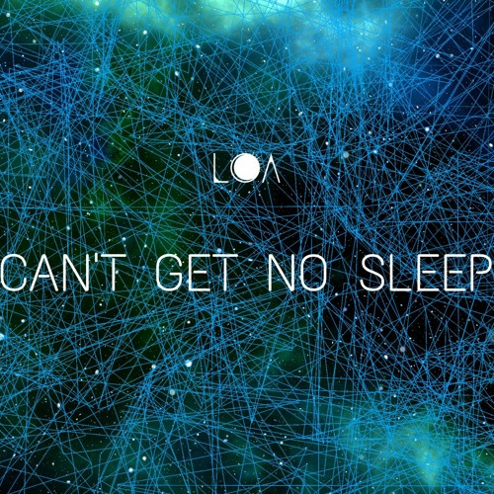
Hvala na pažnji!

